Slide 1
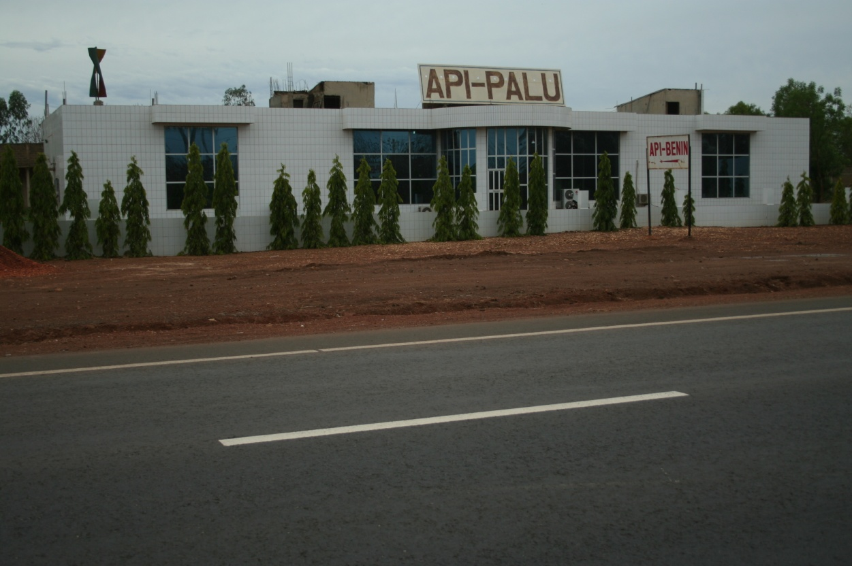

Slide 2
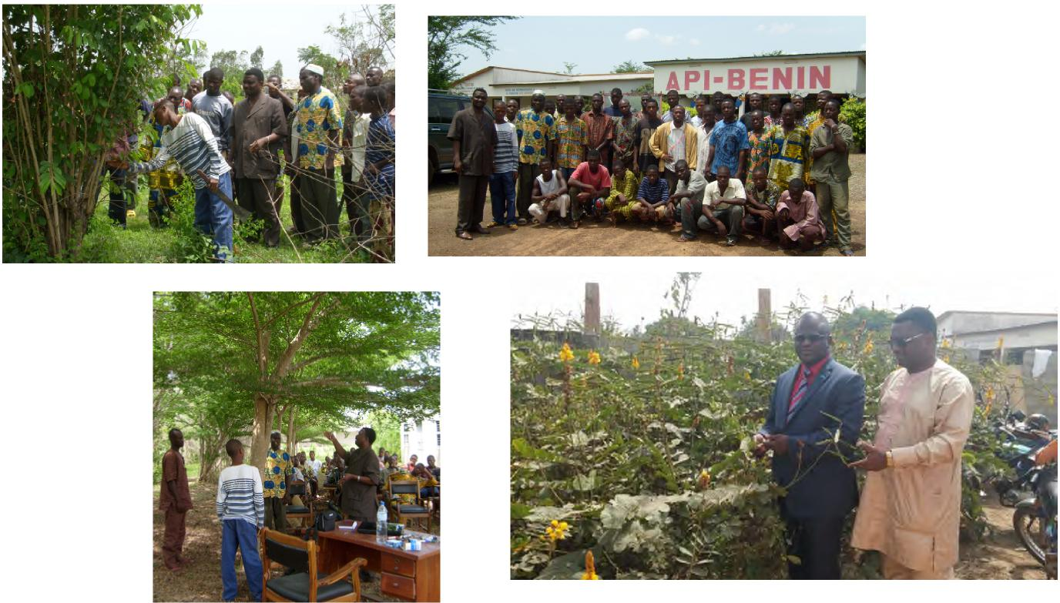
L’industrie API-BENIN International: présentation des unités en images
L’industrie API-BENIN est constituée de plusieurs unités ayant des rôles complémentaires dont l’aboutissement est la production des médicaments standardisés et de qualité à base de plantes médicinales d’Afrique. Les unités se présentent comme suivent:
1- Unité Botanique : chargée de reproduire les plantes médicinales et de former les acteurs producteurs

Slide 3
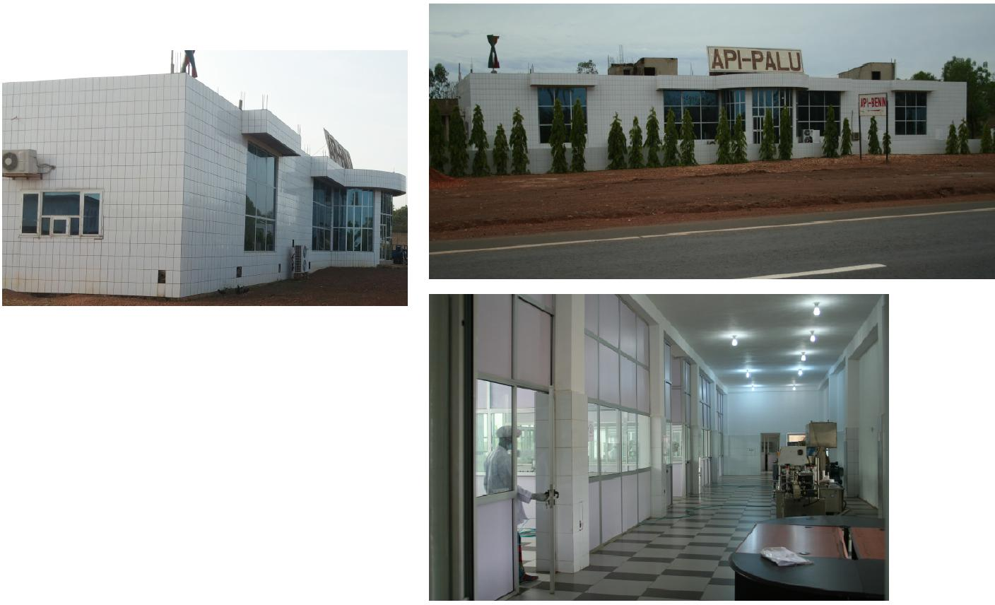
Unité de traitement des plantes, d’extraction des principes actifs et de purification des extraits totaux: unité de R&D (procédés objet de brevet et de secret industriel)
le laboratoire de production contenant plusieurs unités

Slide 4
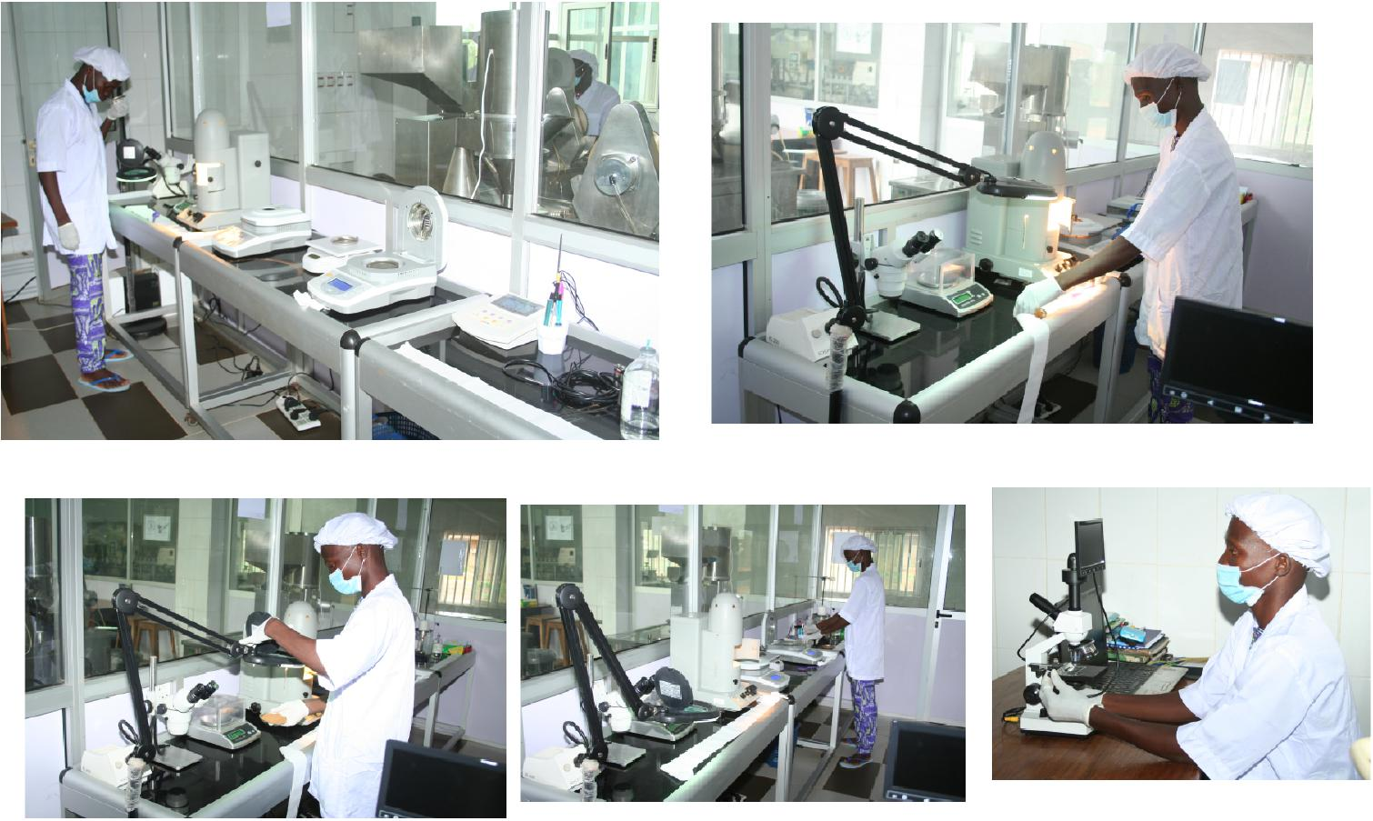
4- unité de contrôle de qualité et du processus de production

Slide 5
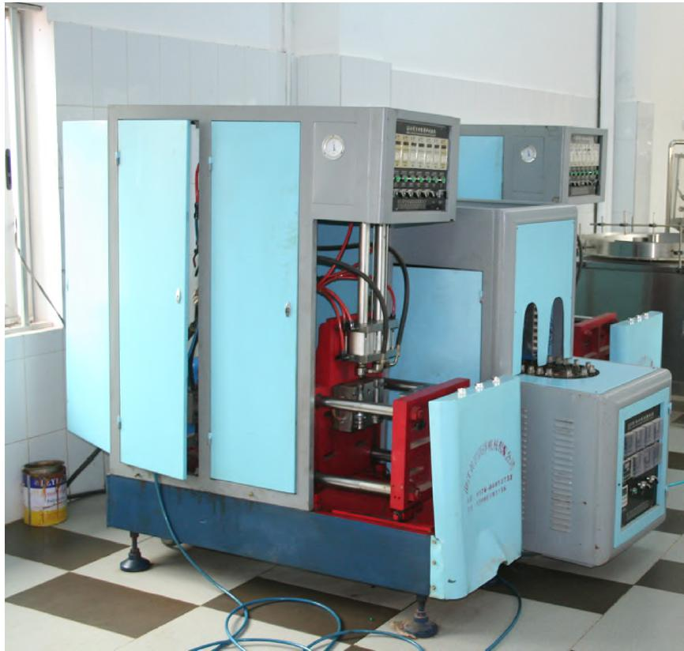
5-Unité de production de flacon PET : 5000 à l’heure

Slide 6
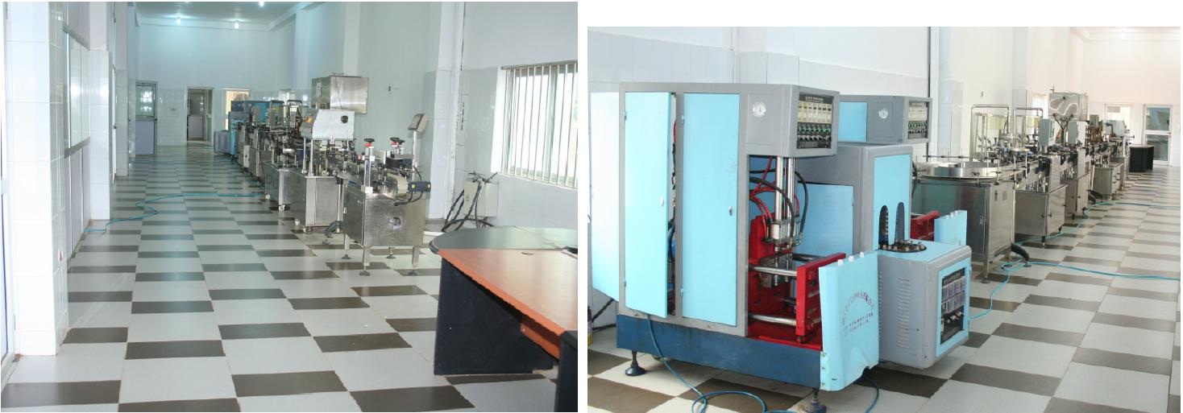
6- unité de conditionnement de suspension en PET: chaîne automatisée de production, d’alignement, de lavage, de nettoyage, d’embouteillage, d’encapsulage, d’étiquetage de 5000 flacons par heure.

Slide 7
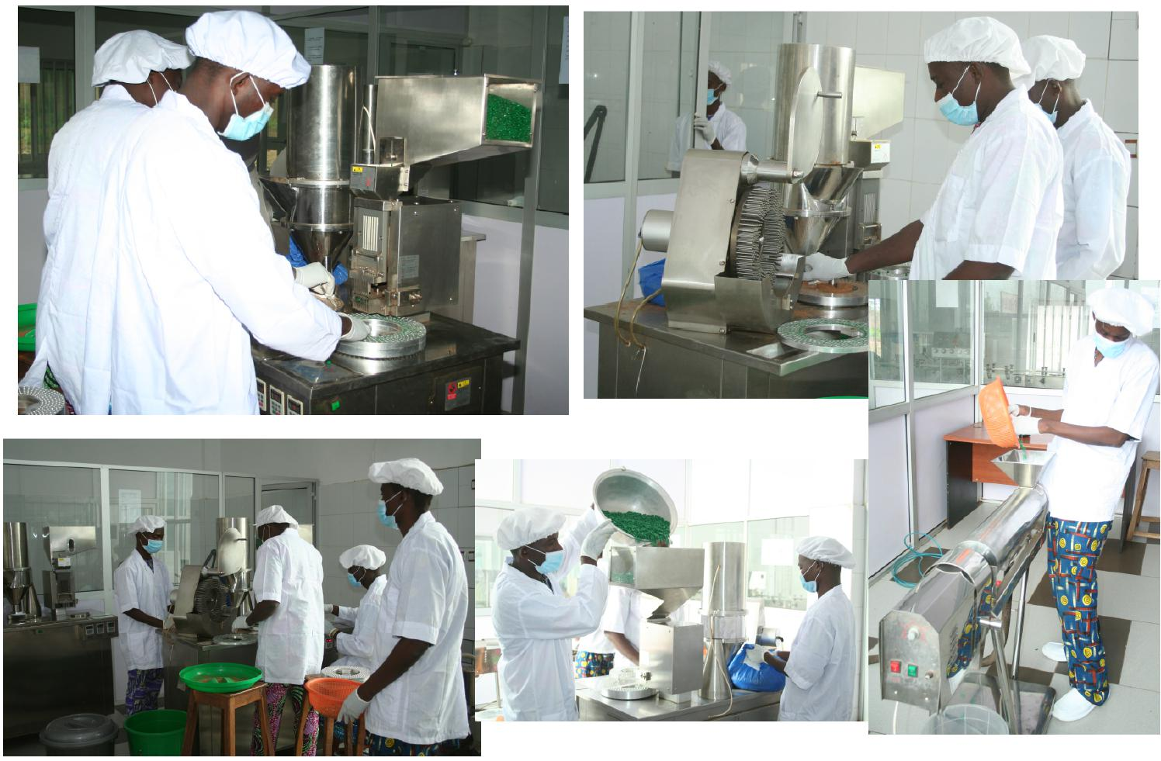
7- Unité de mise en gélules

Slide 8
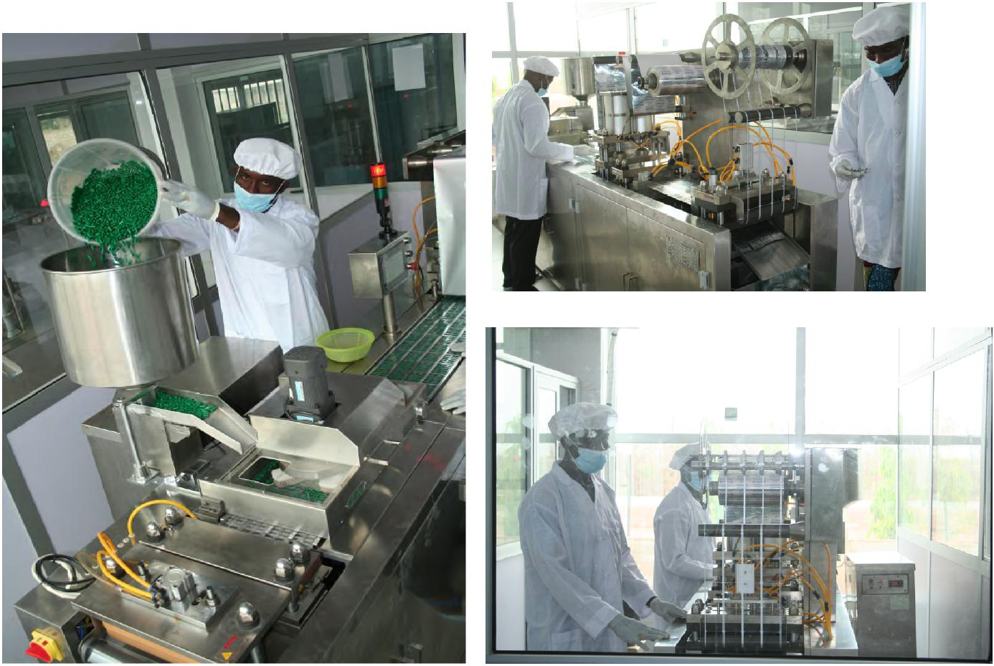
8-unité de blistérisation : mise en plaquette

Slide 9
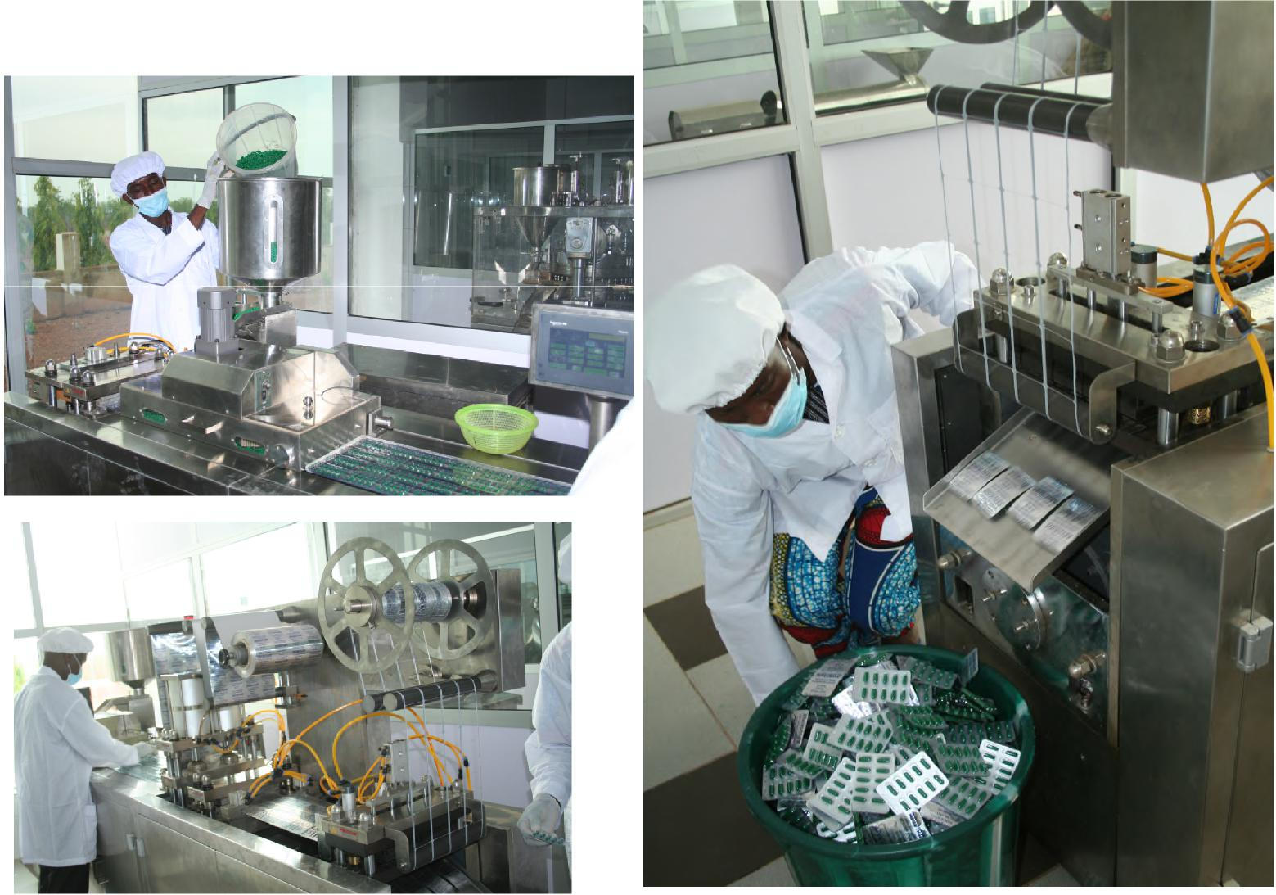

Slide 10
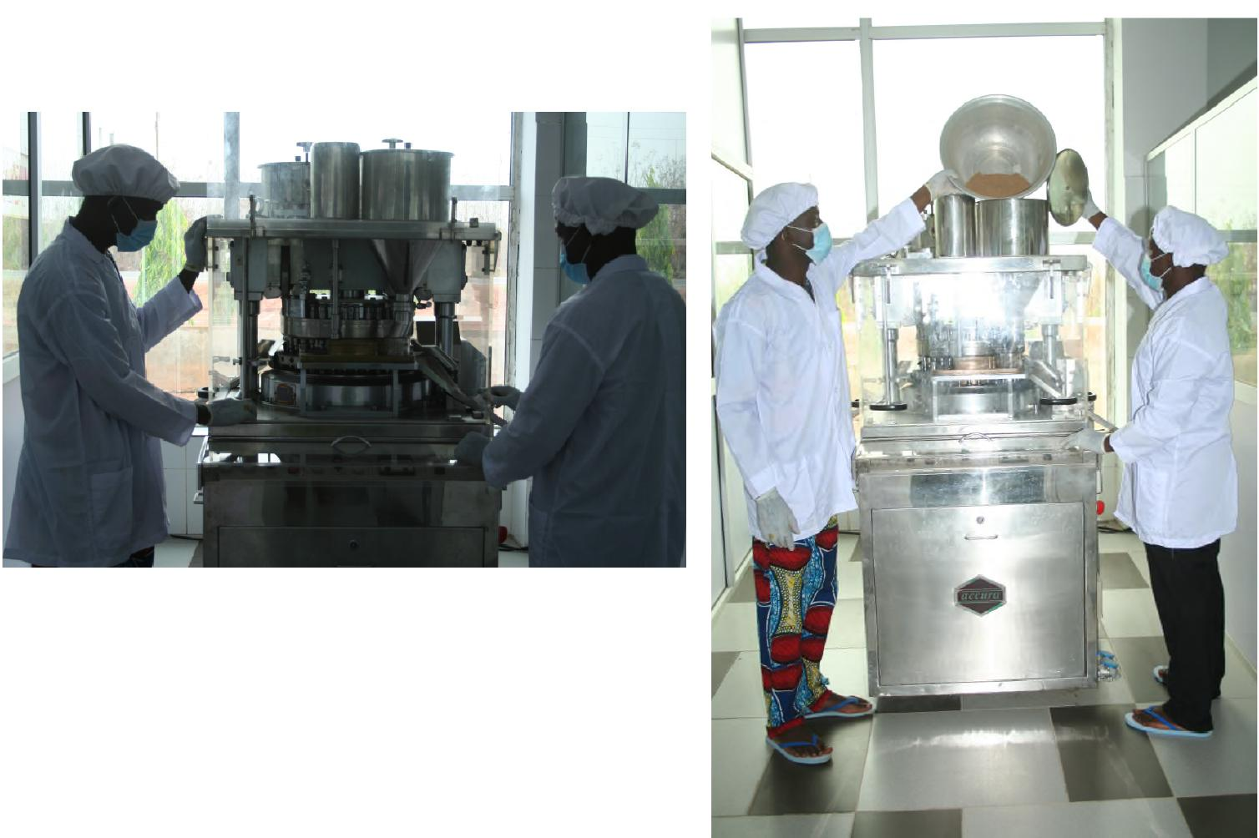
9- Unité de production de comprimé : 100000 comprimés à l’heure

Slide 11
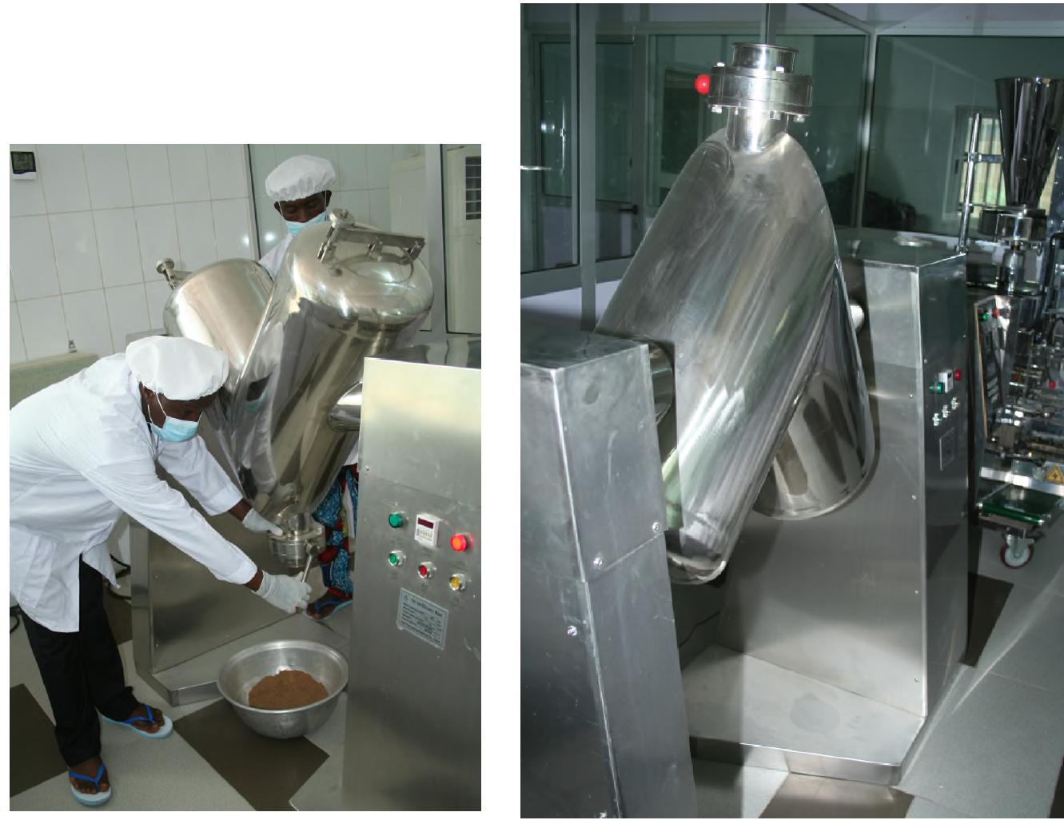
10- Salle de mélange des poudres

Slide 12
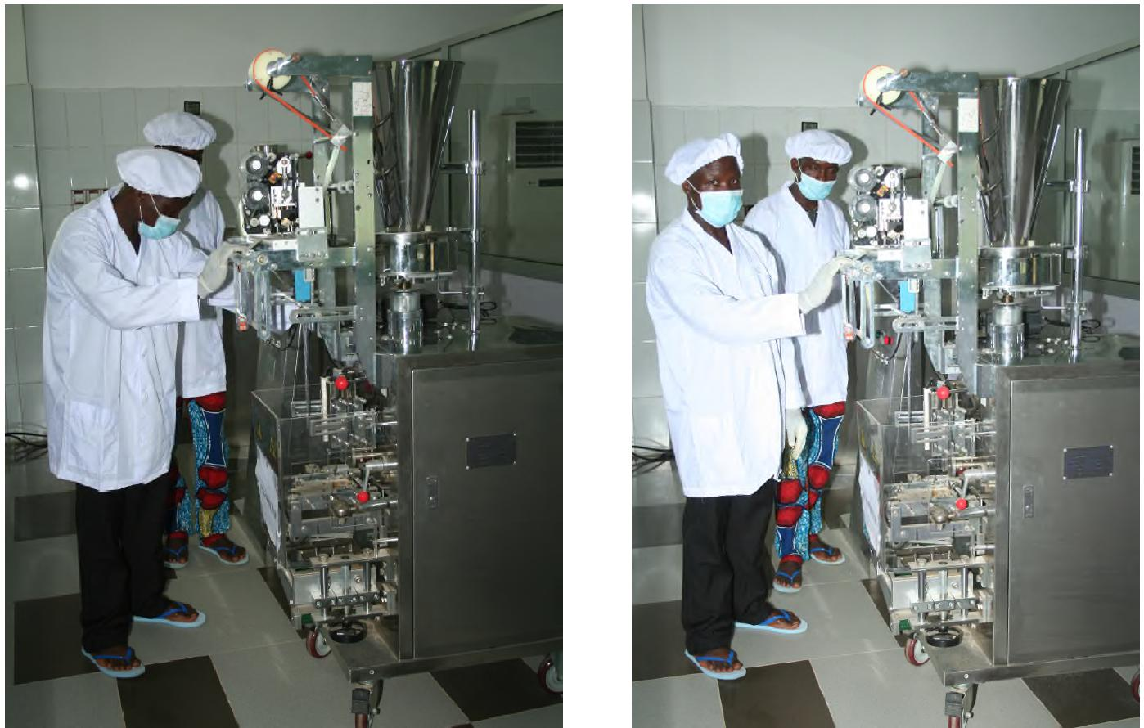
11- Unité de production de médicament en sachet

Slide 13
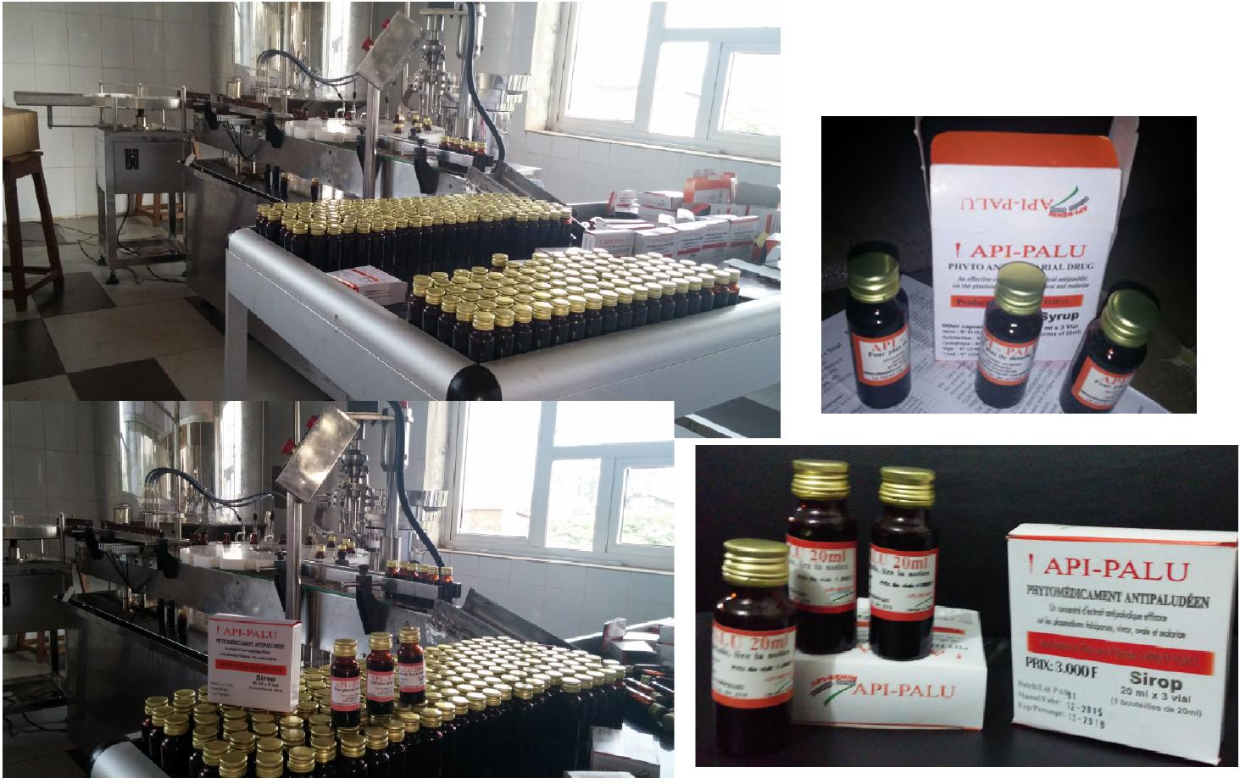
11 - Unité de conditionnement de sirop en vial (ampoule grandeur nature)

Slide 14
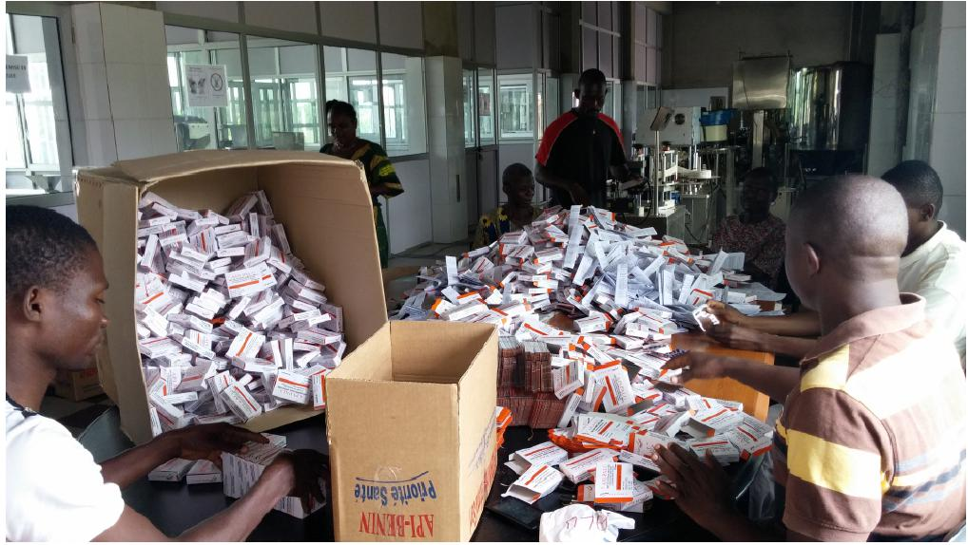
12- Unité de tri des cartons

Slide 15
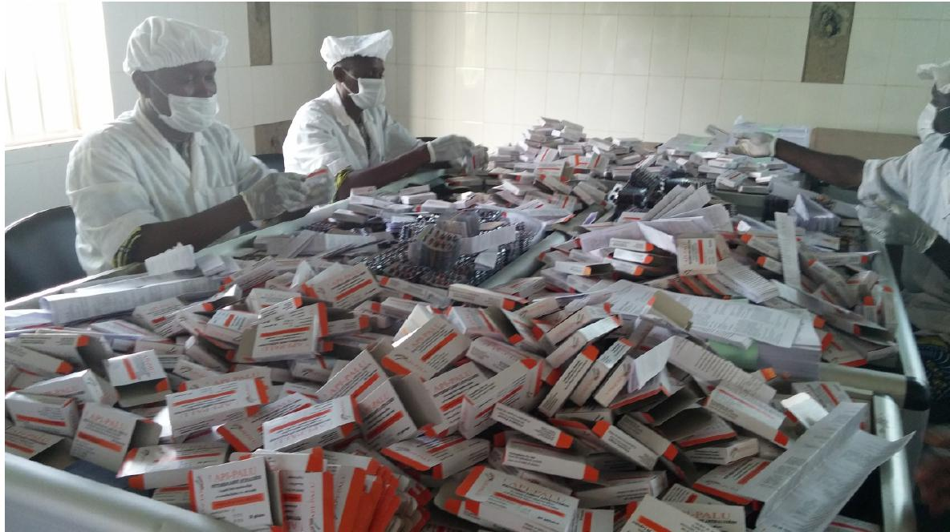
13- Unité d’emballage des médicaments / mise en carton

Slide 16
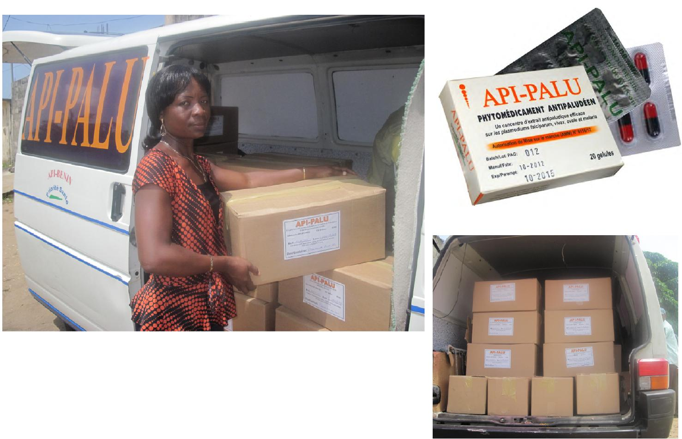
13- Unité de distribution

Slide 17
14 : Reconnaissances, prix et distinctions

Slide 18
Y
_{y} ri
î

Slide 19
